Slide 1
ที่ทำการองค์การบริหารส่วนตำบลพิเทน
ม.4 อำเภอทุ่งยางแดง จังหวัดปัตตานี
ที่ ปน77602/...........
ชำระค่าฝากส่งเป็นรายเดือน
ใบอนุญาตเลขที่ ...............
........................................

Slide 2
7
ฉบับที่ 1/2563
มิถุนายน 63
จดหมายข่าว
กองคลัง
องค์การบริหารส่วนตำบลพิเทน อำเภอทุ่งยางแดง จังหวัดปัตตานี

Slide 3
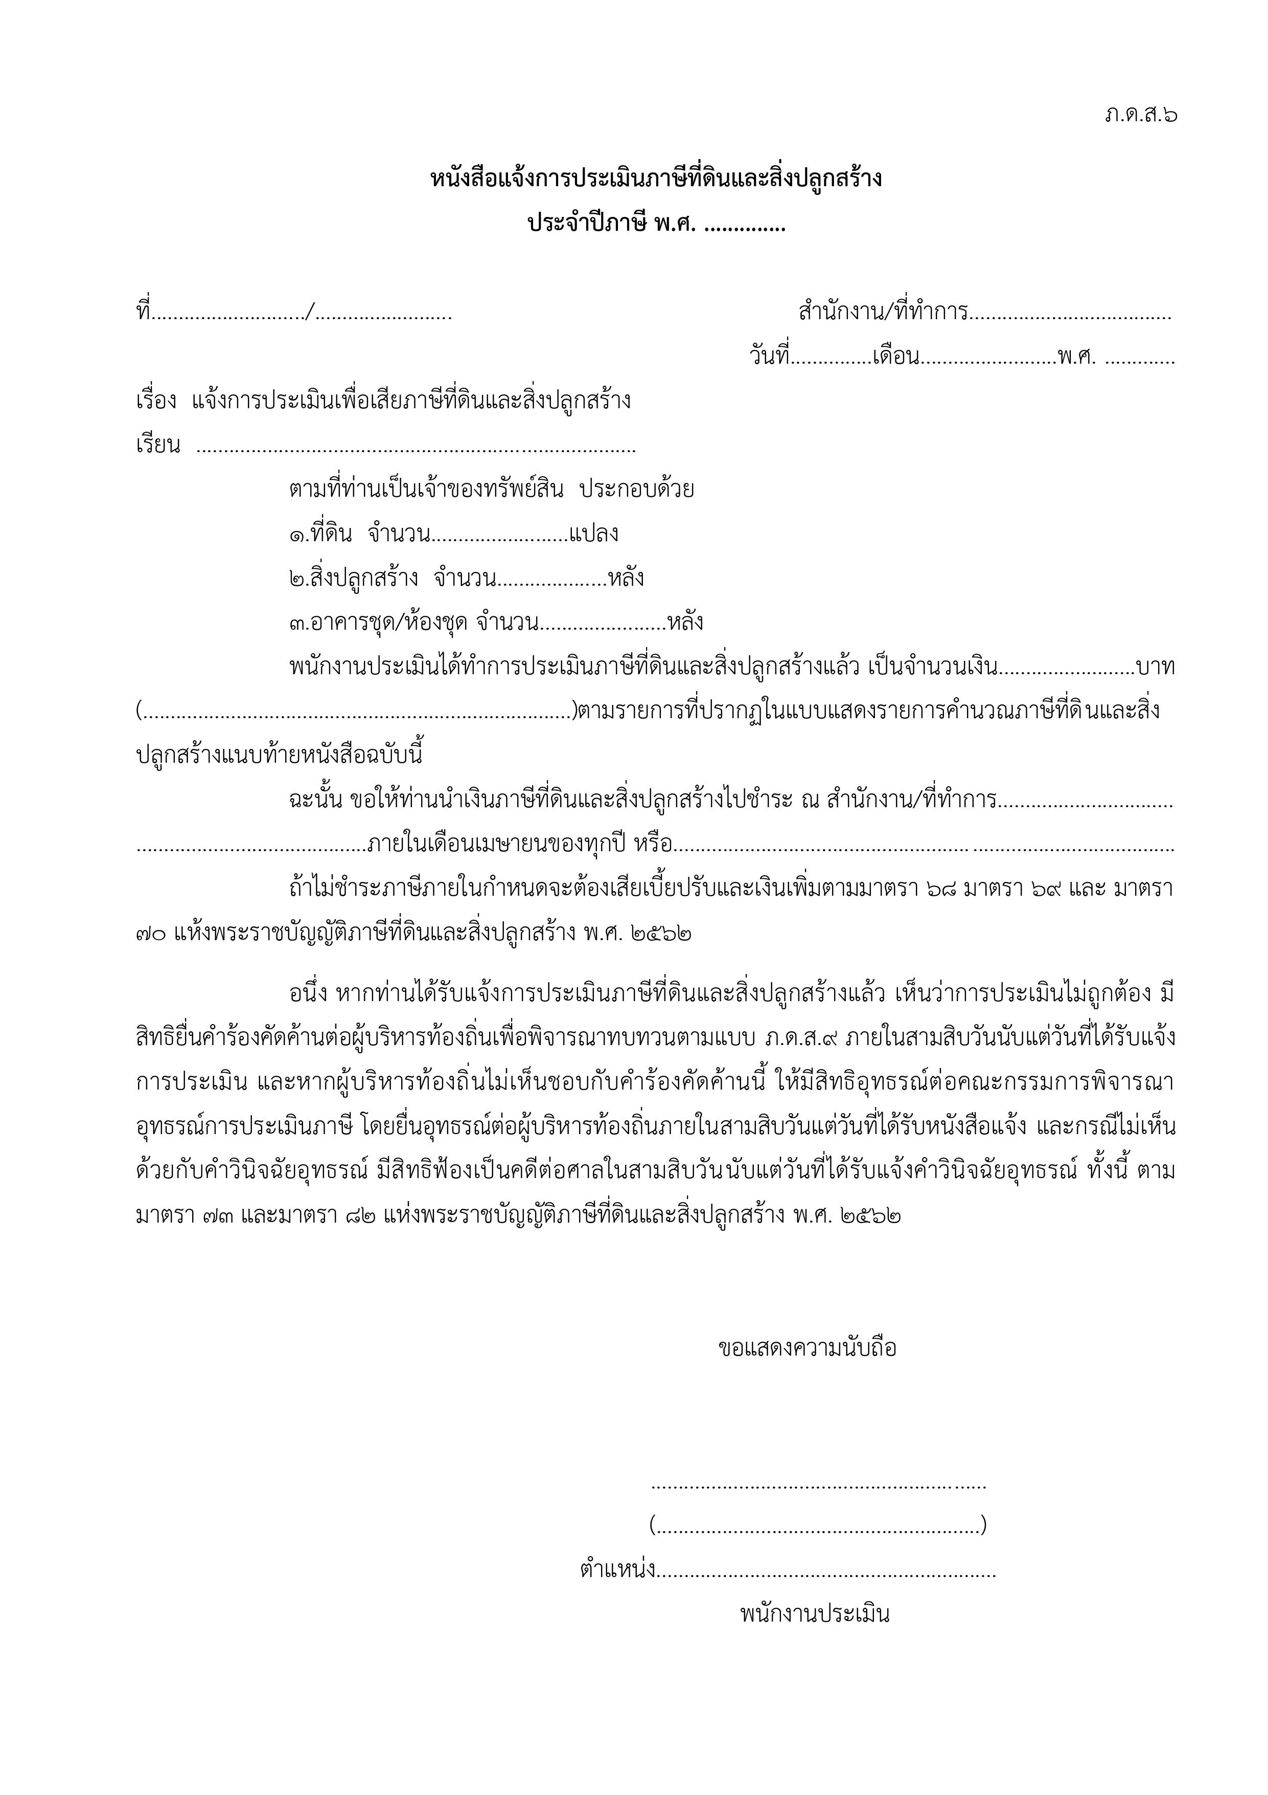
หน้าที่
จดหมายข่าว
กองคลัง
2
องค์การบริหารส่วนตำบลพิเทน อำเภอทุ่งยางแดง จังหวัดปัตตานี
ตัวอย่าง หนังสือแจ้งการประเมินภาษีที่ดินและสิ่งปลูกสร้าง

Slide 4
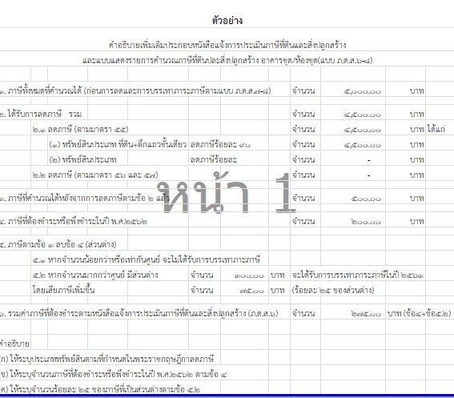
จดหมายข่าว
หน้าที่
กองคลัง
องค์การบริหารส่วนตำบลพิเทน อำเภอทุ่งยางแดง จังหวัดปัตตานี
3
ตัวอย่าง คำอธิบายเพิ่มเติมประกอบหนังสือแจ้งการประเมินภาษีที่ดินและสิ่งปลูกสร้าง
/

Slide 5
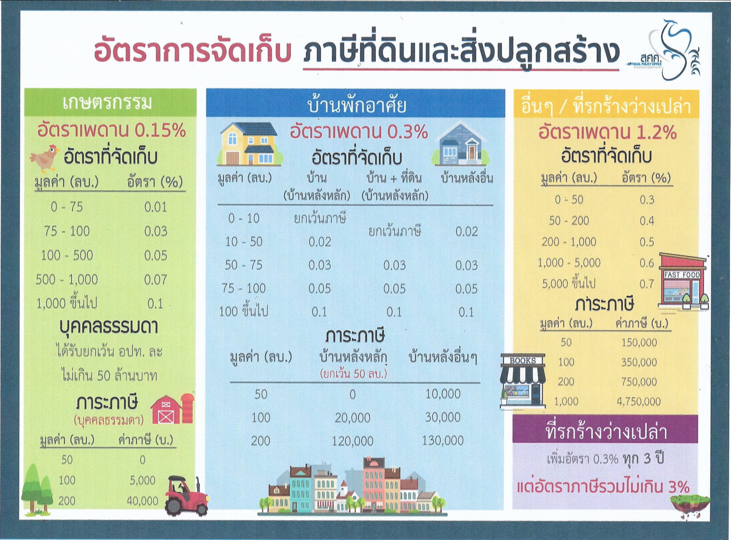
จดหมายข่าว
หน้าที่
กองคลัง
องค์การบริหารส่วนตำบลพิ้เทน อำเภอทุ่งยางแดง จังหวัดปัตตานี
4
อัตราการจัดเก็บ ภาษีที่ดินและสิ่งปลูกสร้าง
ตามลักษณะการใช้ประโยชน์
มาตรา ๙๔ ในสองปีแรกของการจัดเก็บภาษีที่ดินและสิ่งปลูกสร้างตามพระราชบัญญัติภาษีที่ดินและสิ่งปลูกสร้าง พ.ศ. 2562 ให้ใช้อัตราภาษีตามมูลค่าของฐานภาษี ดังต่อไปนี้
เพื่อช่วยบรรเทาภาระภาษีที่ดินและสิ่งปลูกสร้างแก่ประชาชนและผู้ประกอบการที่ได้รับผลกระทบจากการแพร่ระบาดของโรคติดเชื้อไวรัสโคโรนา 2019 (โควิด-19) โดยเป็นการลดจำนวนภาษีที่ดินและสิ่งปลูกสร้างในอัตราร้อยละ 90 ของจำนวนภาษีที่คำนวณได้ สำหรับปี พ.ศ. 2563

